Slide 1
Sliders
DI_CF7_8.1_Característica de los momentos de verdad

Slide 2
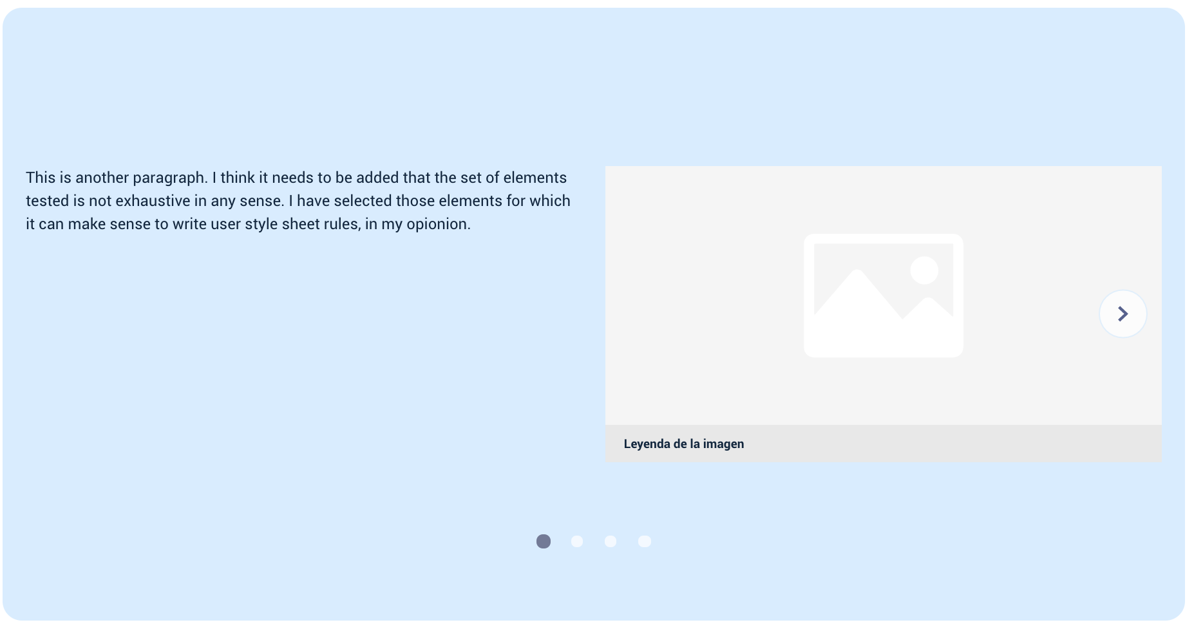
Indicaciones para la producción
Se presenta a manera de referencia el tipo de Slyder a utilizar.
Se requieren 4 diapositivas, en cada una incluir el texto e imagen de referencia.
En las siguientes diapositivas se presenta el texto e imágenes a incluir en cada slide.
Referencias de las imágenes:

Slide 3

Indicaciones para la producción
Se presentan el texto e imagen, para slide 1.
Referencias de las imágenes:
https://www.freepik.es/fotos-premium/hombre-negocios-que-sostiene-icono-documento-su-mano-concepto-tecnologia-internet-negocios-sistema-datos-gestion-documentos-sistema-gestion-datos-corporativos-dms_19690376.htm#page=1&query=gesti%C3%B3n%20gerencial&position=33&from_view=search
Sistema de gestión gerencial: de ahí salen las decisiones que dan forma a los momentos de verdad y la conformación de los ciclos de servicios.

Slide 4

Indicaciones para la producción
Se presentan el texto e imagen, para slide 2.
Sistema conformado por las normas y procedimientos: son las reglas para seguir en el encuentro con el cliente.
Referencias de las imágenes:
https://www.freepik.es/fotos-premium/control-calidad-concepto-control-calidad_5884774.htm

Slide 5

Indicaciones para la producción
Se presentan el texto e imagen, para slide 3.
Referencias de las imágenes:
https://www.freepik.es/vector-premium/concepto-negocio-sistema-automatizacion-edificios-inteligente-isometrico-abstracto-tema-tecnologias-datos-procesos-plataformas-smart-tecnologia-comunicacion-digital-vector_19974701.htm#page=1&query=infraestructura%20de%20computo&position=14&from_view=search
Sistema de infraestructura técnica: los equipos que la empresa necesita para poder operar en la atención con el cliente.

Slide 6

Indicaciones para la producción
Se presentan el texto e imagen, para slide 4.
.
Referencias de las imágenes:
https://www.freepik.es/foto-gratis/colegas-dando-golpe-puno_3532664.htm#page=1&query=recurso%20humano&position=0&from_view=search
Sistema de interacción social: todo el componente humano alrededor del encuentro con el cliente.

